Slide 1

ОАО "РЖД"
.
Назначение и классификация систем ЭЦ

Slide 2
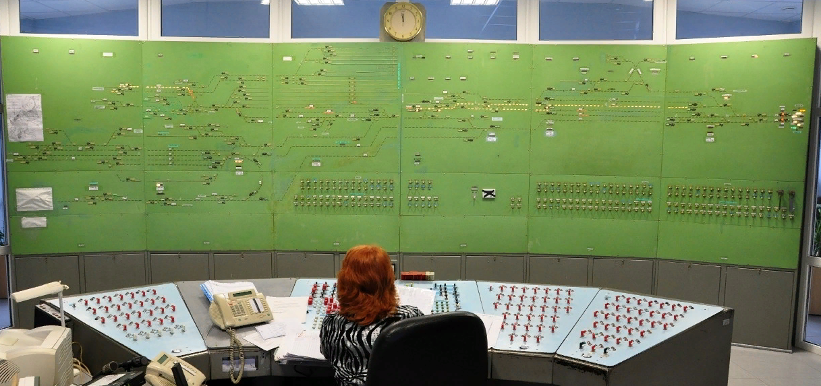
Назначение и классификация систем ЭЦ
Курс лекций, Глава 14, стр. 88-90
Назначение и область применения ЭЦ стрелок и сигналов.
Технико-экономические показатели.
Требования ПТЭ, предъявляемые к работе устройств ЭЦ.
Способы управления стрелками и сигналами.
Классификация систем ЭЦ.
Виды пультов управления.

Slide 3
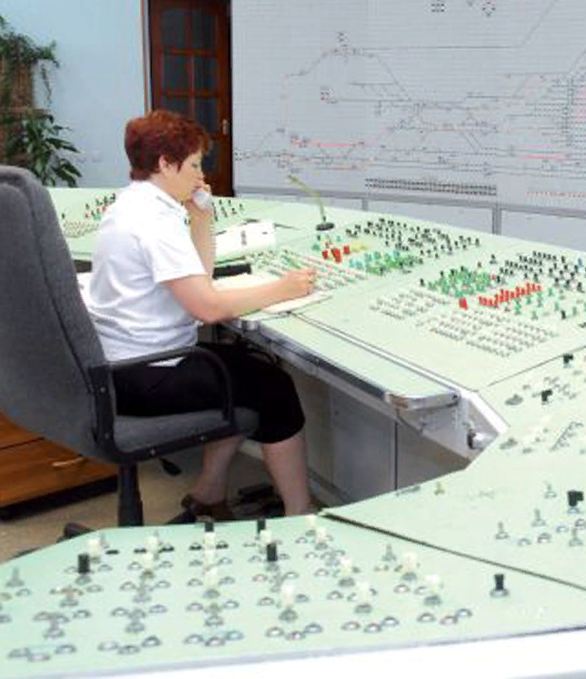
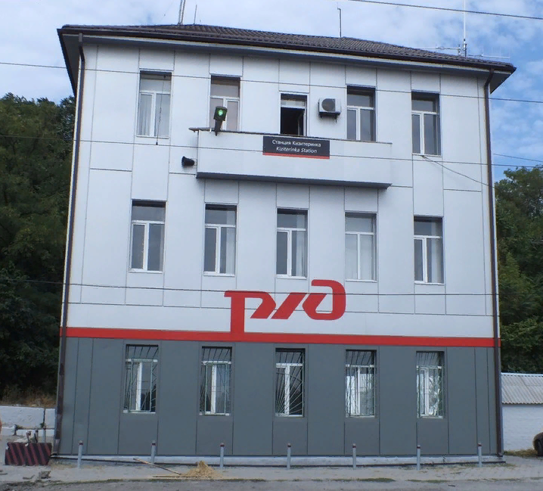
Назначение и классификация систем ЭЦ
Электрическая централизация (ЭЦ) представляет собой систему централизованного управления стрелками и светофорами на станциях с помощью электрической энергии. Управление стрелками и светофорами в ЭЦ осуществляется с поста централизации (пост ЭЦ).

Slide 4
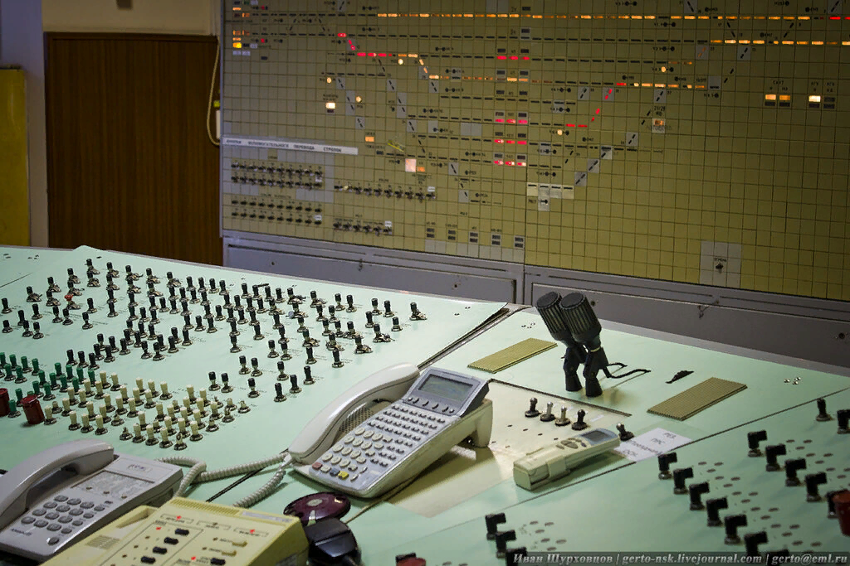
Назначение и классификация систем ЭЦ
Устройства ЭЦ позволяют увеличить пропускную способность станций, повысить безопасность движения поездов, а также производительность и культуру труда. Увеличение пропускной способности при ЭЦ стрелок и светофоров достигается благодаря ускорению установки маршрутов и их автоматическому размыканию.

Slide 5

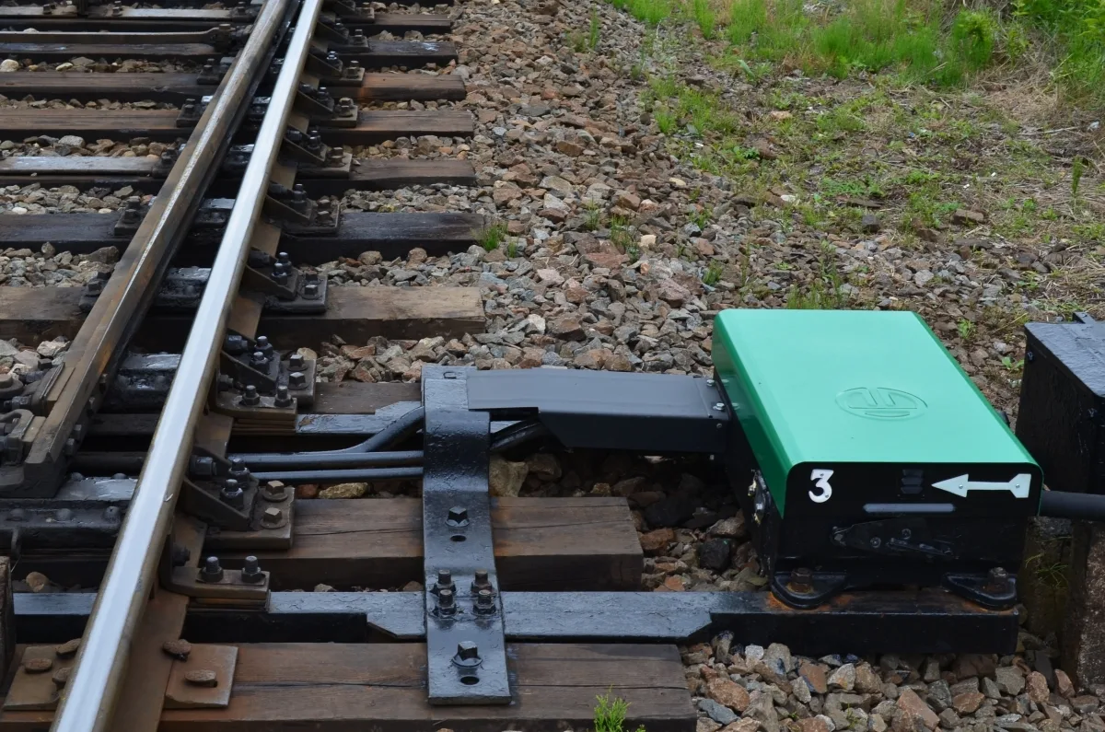
Назначение и классификация систем ЭЦ
Если при управлении стрелками вручную на приготовление сложного маршрута затрачивается 10...15 мин, то при ЭЦ — 5...7 сек. При введении ЭЦ на станциях пропускная способность горловин увеличивается примерно в 2 раза.

Slide 6
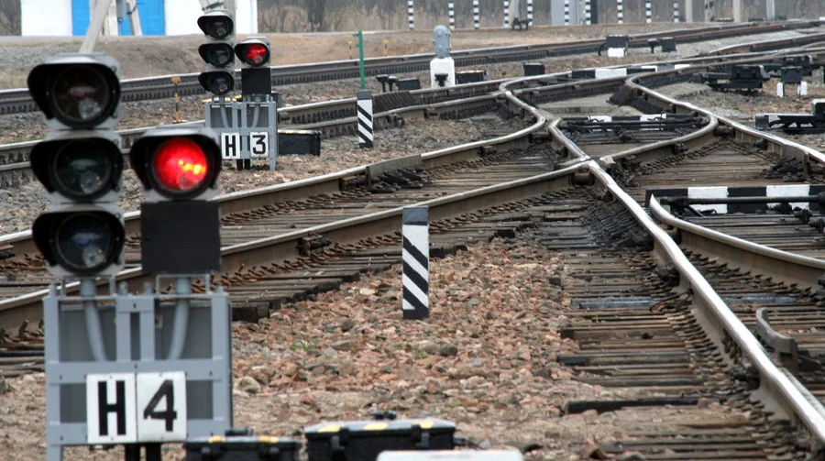
Назначение и классификация систем ЭЦ
Повышение безопасности движения обеспечивается тем, что все передвижения на станции централизованы и маршрутизированы и осуществляются только по разрешающему показанию светофора, а пути и стрелочные секции станций оборудуются электрическими РЦ.

Slide 7
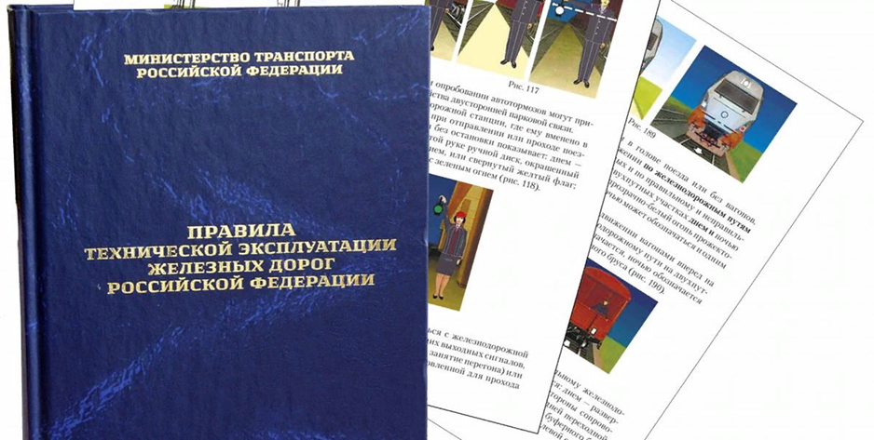
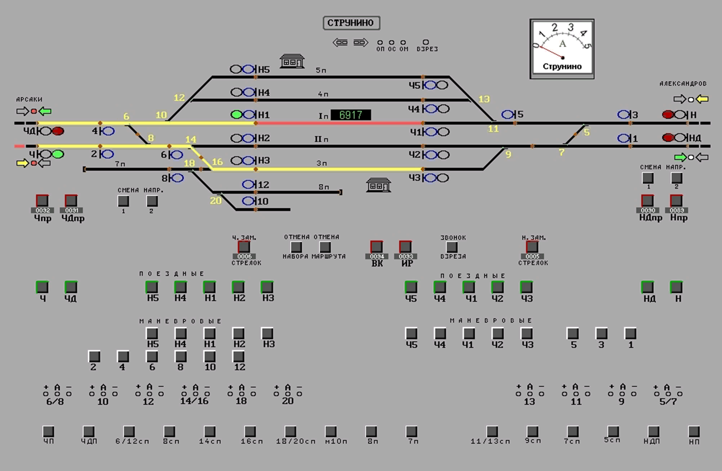
Назначение и классификация систем ЭЦ
Правилами технической эксплуатации железных дорог к устройствам ЭЦ предъявляется ряд требований. Основным требованием к работе устройств ЭЦ является обеспечение взаимного замыкания стрелок и светофоров.

Slide 8
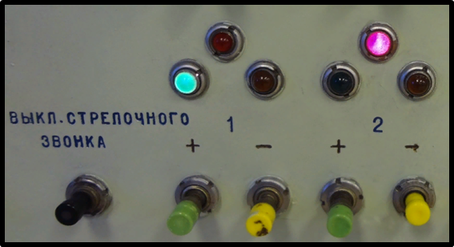
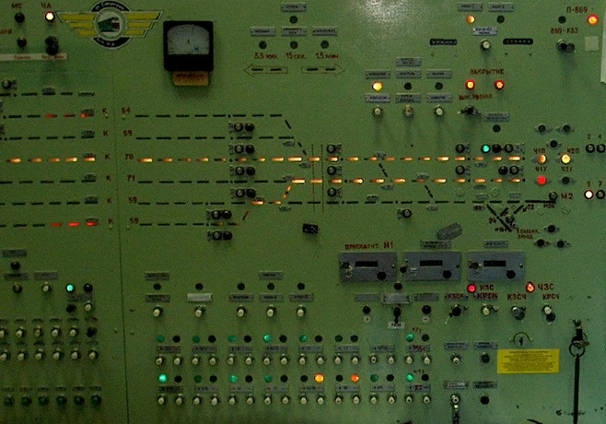
Назначение и классификация систем ЭЦ
Основным требованием к работе устройств ЭЦ является обеспечивать:
* контроль положения стрелок и занятости путей и стрелочных секций на аппарате управления;
* контроль взреза стрелки с одновременным закрытием светофора, ограждающего данный маршрут;

Slide 9


Назначение и классификация систем ЭЦ
Основным требованием к работе устройств ЭЦ является обеспечивать:
* передачу стрелок на местное управление;
* возможность маневровых передвижений по показаниям маневровых светофоров.

Slide 10
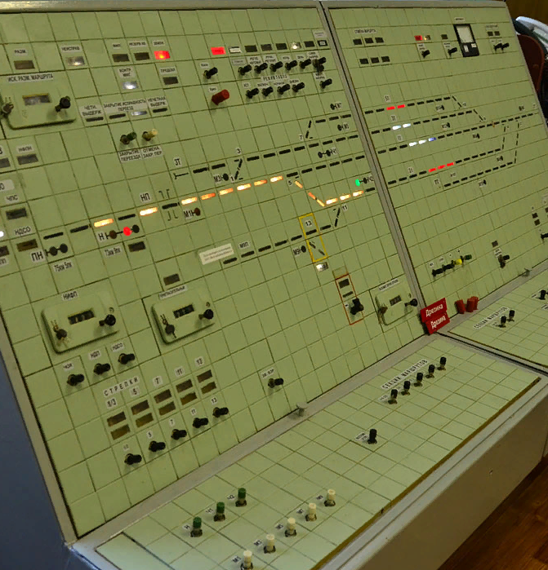

Назначение и классификация систем ЭЦ
При этом устройства ЭЦ не должны допускать:
перевод стрелки под подвижным составом;
открытие светофора, соответствующего данному маршруту, если стрелки не поставлены в надлежащее положение, а светофоры враждебных маршрутов не закрыты;

Slide 11
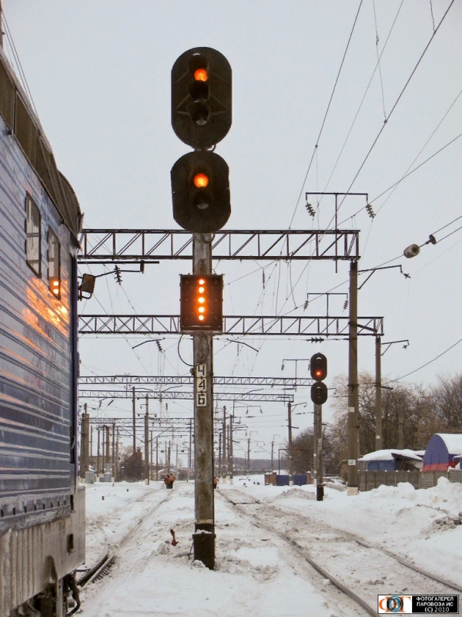
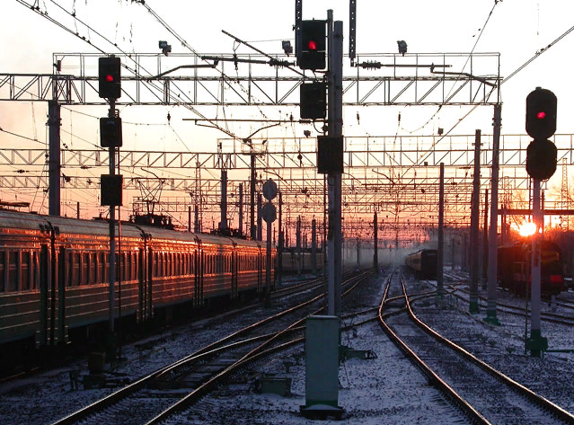
Назначение и классификация систем ЭЦ
При этом устройства ЭЦ не должны допускать:
открытие входного светофора на занятый путь;
перевод входящей в маршрут стрелки или открытие светофора враждебного маршрута при открытом светофоре, ограждающем установленный маршрут.

Slide 12
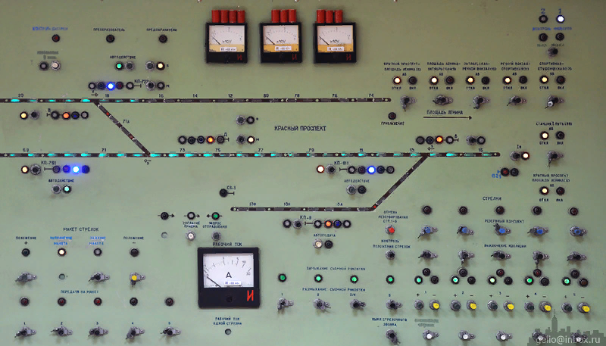
Назначение и классификация систем ЭЦ
Все необходимые зависимости и взаимозамыкания между стрелками, сигналами и состоянием станционных путей и стрелочных секций в ЭЦ осуществляются электрическим путем.

Slide 13
Назначение и классификация систем ЭЦ
Классификация систем ЭЦ
По способу связи центрального поста с объектами управления
с прямым управлением
с раздельным управлением
с маршрутным управлением
с кодовым управлением
В зависимости от способа осуществления зависимостей и места размещения аппаратуры
с местными зависимостями
с центральными зависимостями
В зависимости от способа монтажа
с блочным монтажом
со стативным монтажом
В зависимости от места применения
постовые
напольные

Slide 14
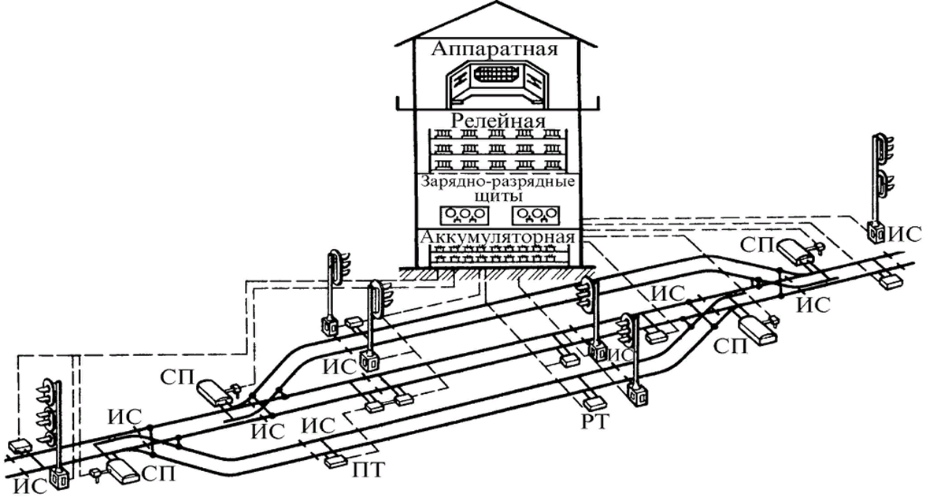
Назначение и классификация систем ЭЦ
По способу связи центрального поста с объектами управления в зависимости от их удаленности системы ЭЦ делятся на две группы: с прямым управлением, когда каждая стрелка и светофор в пределах станции управляются с поста централизации по отдельным жилам кабеля; с кодовым управлением, когда стрелки и светофоры управляются по линейной цепи посылкой кодовых сигналов телеуправления (диспетчерское при ДЦ или телеуправления с соседней станции).

Slide 15
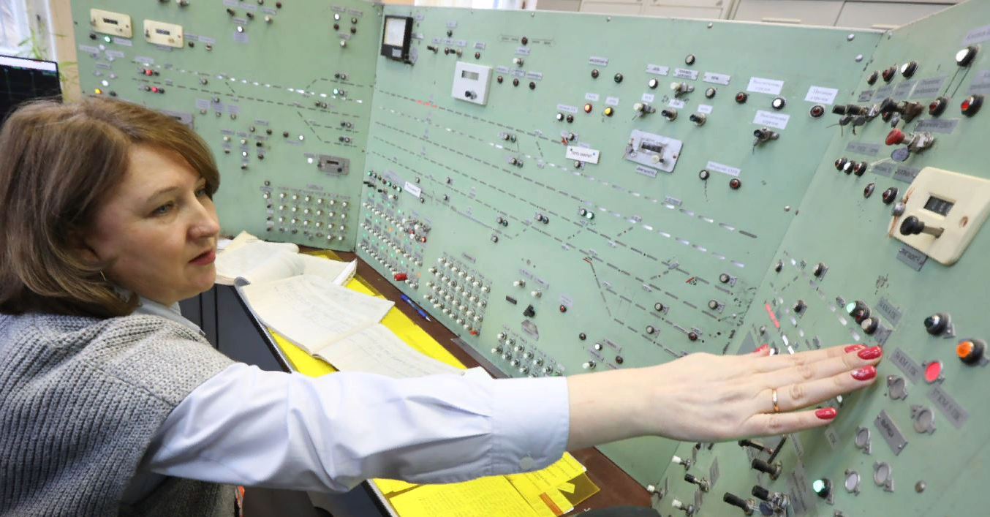
Назначение и классификация систем ЭЦ
В пределах одной станции, как правило, используются системы ЭЦ с прямым управлением.
По способу управления стрелками и светофорами системы ЭЦ с прямым управлением делятся на два вида: с раздельным управлением, в которых каждой стрелкой и светофором управляют отдельными рукоятками или кнопками; с маршрутным управлением, у которых перевод стрелок и открытие светофоров для целого маршрута осуществляется нажатием двух кнопок: начала и конца маршрута.

Slide 16
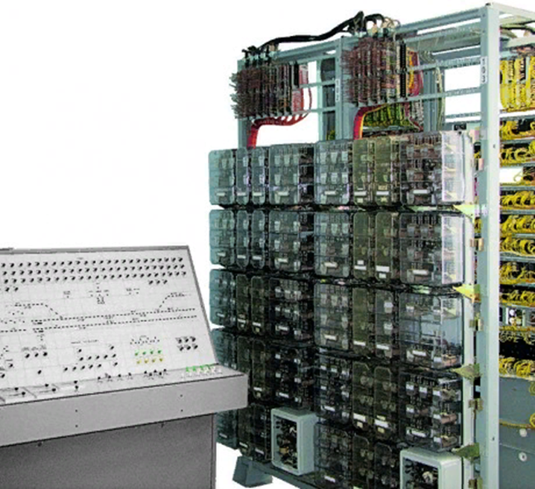
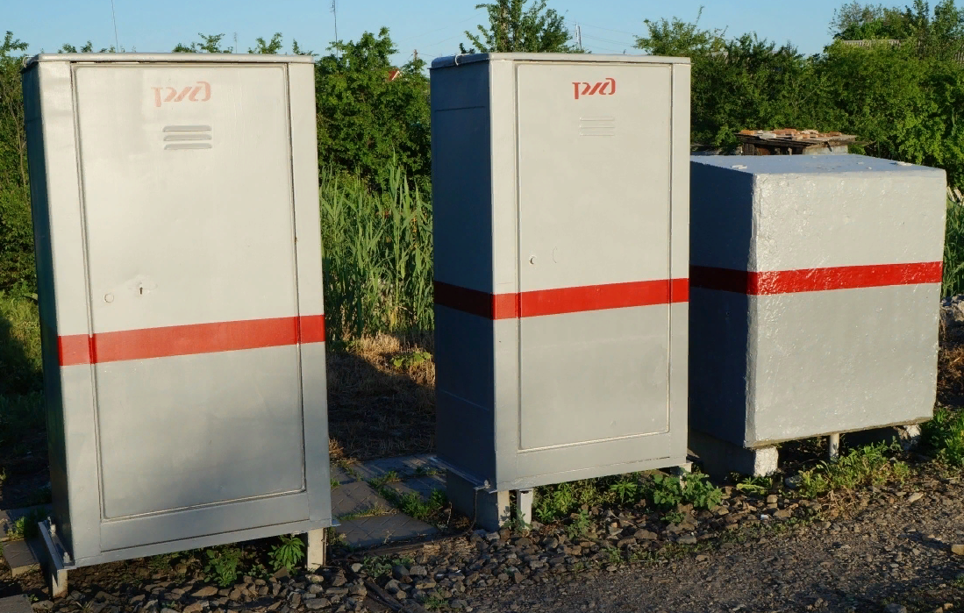
Назначение и классификация систем ЭЦ
В зависимости от способа осуществления зависимостей и места размещения аппаратуры системы ЭЦ бывают: с местными зависимостями (релейная аппаратура располагается и все необходимые взаимозамыкания осуществляются в релейных шкафах, которые размещают в горловинах станций или в районах сосредоточения стрелок и светофоров); с центральными зависимостями (вся релейная аппаратура располагается на центральном посту).

Slide 17
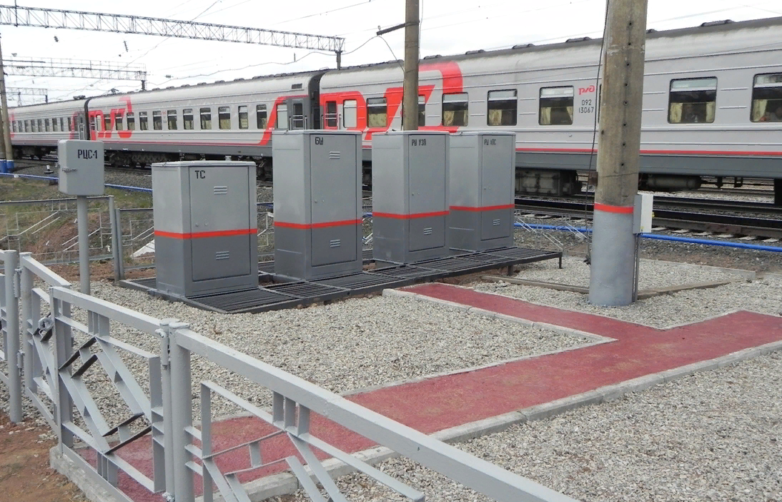
Назначение и классификация систем ЭЦ
По способу электропитания системы ЭЦ могут быть: с местным питанием (источники питания для управления стрелками и светофорами располагаются вблизи релейных шкафов по концам станции), с центральным питанием (источники питания для управления стрелками и сигналами располагаются на центральном посту).

Slide 18
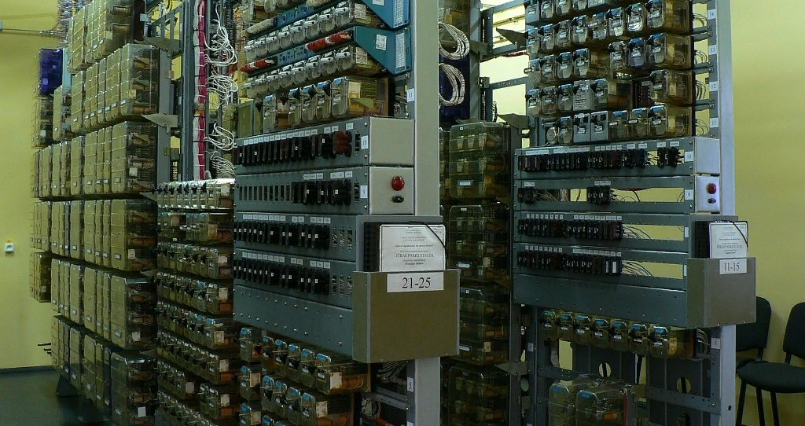
Назначение и классификация систем ЭЦ
В зависимости от способа монтажа или конструктивного выполнения системы ЭЦ бывают: с блочным монтажом (релейная аппаратура размещается в типовых блоках заводского изготовления, устанавливаемых на специальных стативах); со стативным монтажом (постовая релейная аппаратура смонтирована на стативах в заводских условиях). Соединение стативов между собой и с напольными устройствами и установка на стативы штепсельных реле осуществляются на посту.

Slide 19
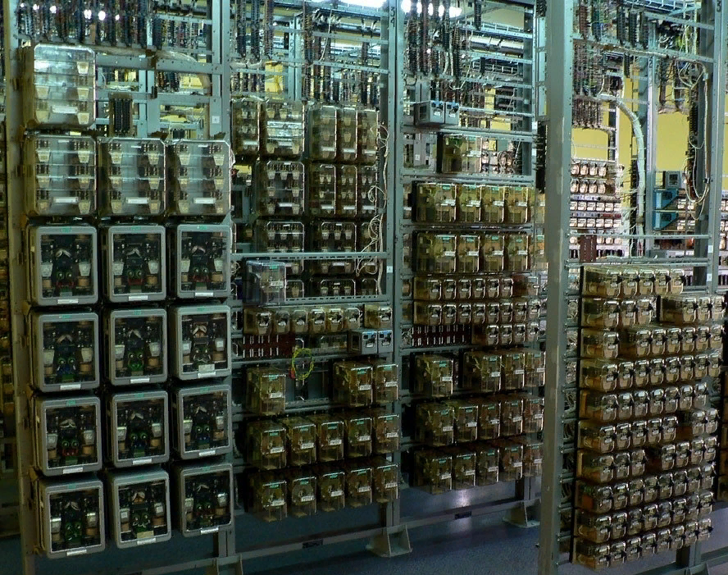
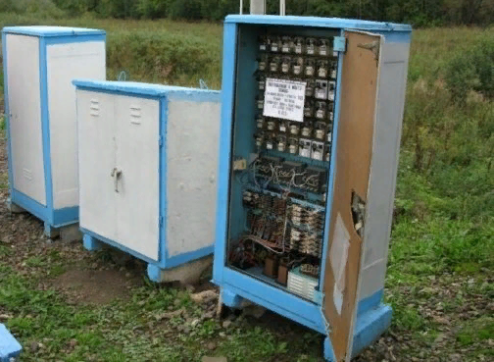
Назначение и классификация систем ЭЦ
Все устройства ЭЦ в зависимости от места применения делятся на постовые и напольные. Постовые устройства располагаются на посту централизации. К ним относятся: блоки, стативы, реле, которые осуществляют необходимые зависимости по управлению стрелками и светофорами; аппарат управления с кнопками и схемой путевого развития станции с соответствующей контрольной индикацией; источники электропитания. Напольные устройства размещаются на территории станции. К ним относятся: стрелочные электроприводы, светофоры, релейные и батарейные шкафы, рельсовые цепи и кабельные сети.

Slide 20
Назначение и классификация систем ЭЦ
В зависимости от способа осуществления зависимостей и места размещения аппаратуры системы ЭЦ
с местными зависимостями
с центральными зависимостями
малых станций с числом стрелок не более 30
на станциях с числом стрелок более 30
РЦЦ
БРЦ
МРЦ
БМРЦ

Slide 21
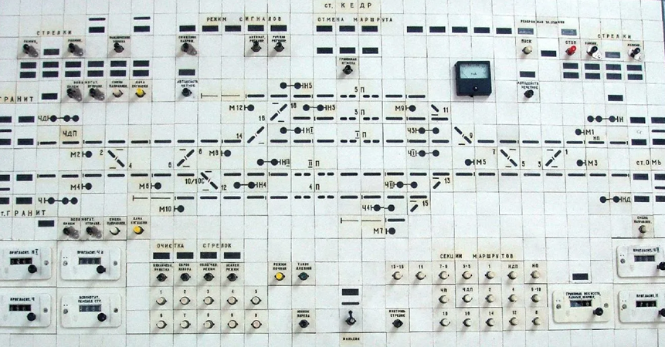
Назначение и классификация систем ЭЦ
Для централизованного управления стрелками и светофорами малых станций с числом стрелок не более 30 в основном применяют:
• релейную централизацию с центральными зависимостями и центральным питанием (РЦЦ). Эта система получила распространение на малых станциях двухпутных линий, где необходимо маршрутизировать не только поездные, но и маневровые передвижения. В системе РЦЦ также используется раздельный способ управления стрелками и светофорами

Slide 22
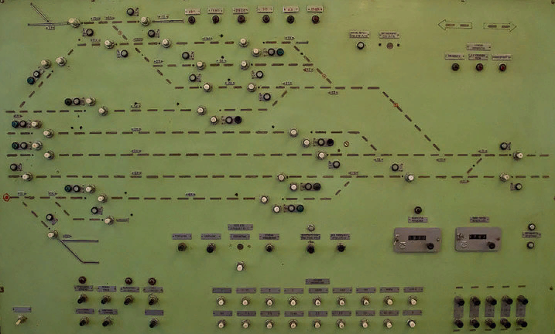
Назначение и классификация систем ЭЦ
Для централизованного управления стрелками и светофорами малых станций с числом стрелок не более 30 в основном применяют:
• блочную централизацию с раздельным управлением (БРЦ) с центральными зависимостями, центральным питанием и размещением исполнительной части реле в типовых блоках. В системе БРЦ также используется раздельный способ управления стрелками и сигналами.

Slide 23
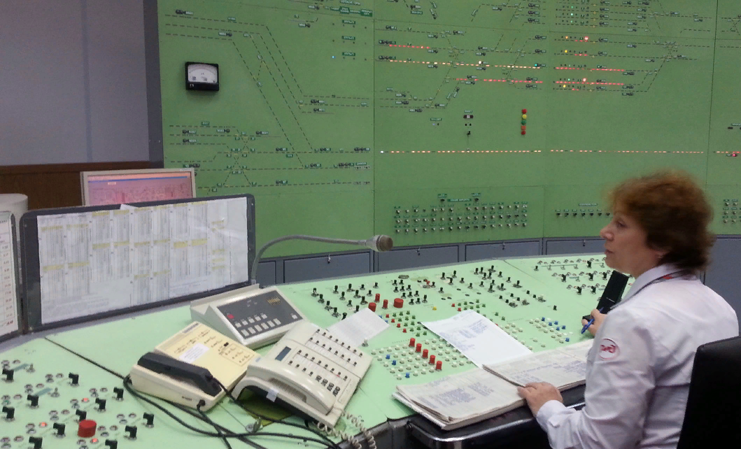
Назначение и классификация систем ЭЦ
Для централизованного управления стрелками и светофорами на станциях с числом стрелок более 30 применяют:
• релейную централизацию с центральными зависимостями, центральным питанием и маршрутным способом управления стрелками и светофорами (МРЦ). Такое управление позволяет автоматизировать и резко уменьшить время на установку маршрутов;

Slide 24
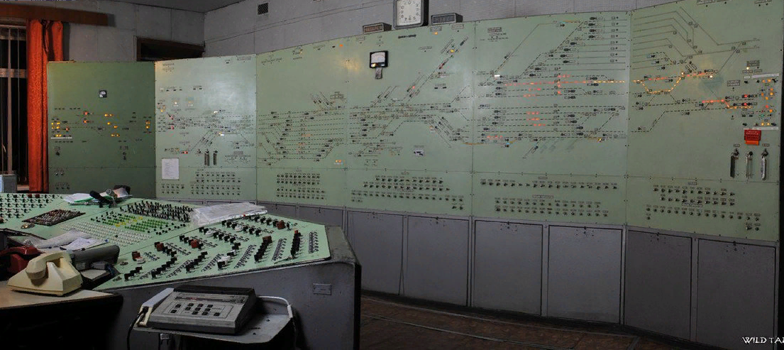
Назначение и классификация систем ЭЦ
Для централизованного управления стрелками и светофорами на станциях с числом стрелок более 30 применяют:
• блочную маршрутно-релейную централизацию (БМРЦ), в которой вся релейная аппаратура размещена в типовых блоках. Система БМРЦ является типовой системой ЭЦ стрелок и светофоров на крупных станциях. В связи с переходом на более современную элементную базу промежуточные станции начинают оборудовать микропроцессорными системами ЭЦ стрелок и светофоров, в которых используют как индивидуальный, так и маршрутный способы управления стрелками и светофорами.

Slide 25
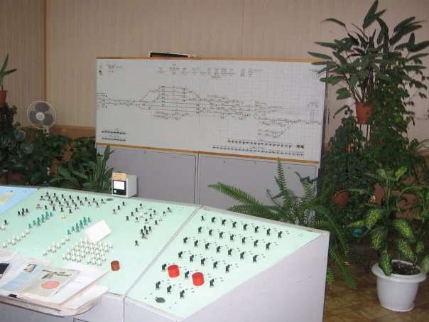
Назначение и классификация систем ЭЦ
В системах ЭЦ в качестве аппарата управления используют:
• пульт-манипулятор с выносным табло желобкового типа и маршрутным управлением стрелками и светофорами, который содержит кнопки, рукоятки управления и выносное табло — схему путевого развития станции со световой индикацией контроля установки и размыкания маршрутов и состояния объектов на станции;

Slide 26
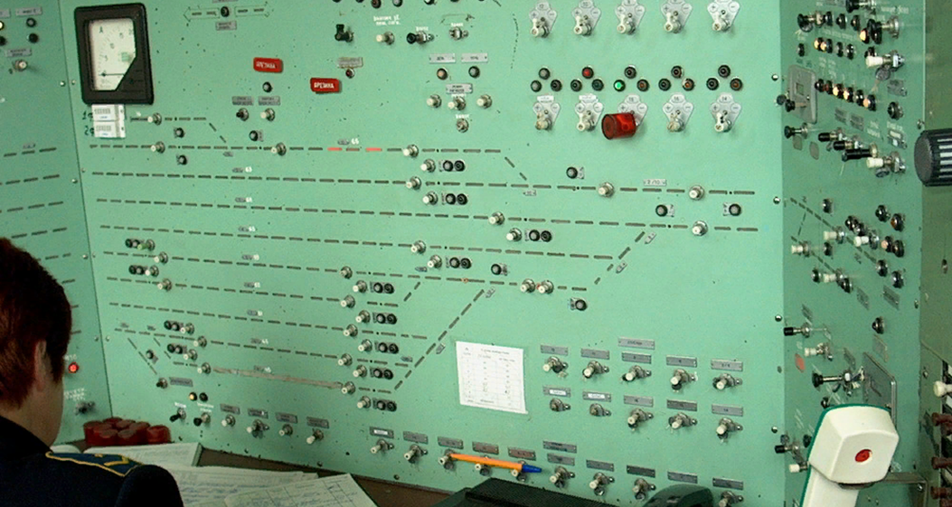
Назначение и классификация систем ЭЦ
В системах ЭЦ в качестве аппарата управления используют:
• пульт-табло с маршрутным управлением стрелками и светофорами, который содержит схему путевого развития станции с кнопками управления, расположенными по плану станции, и световой контроль (в виде светящихся желобков) установки и размыкания маршрутов;

Slide 27
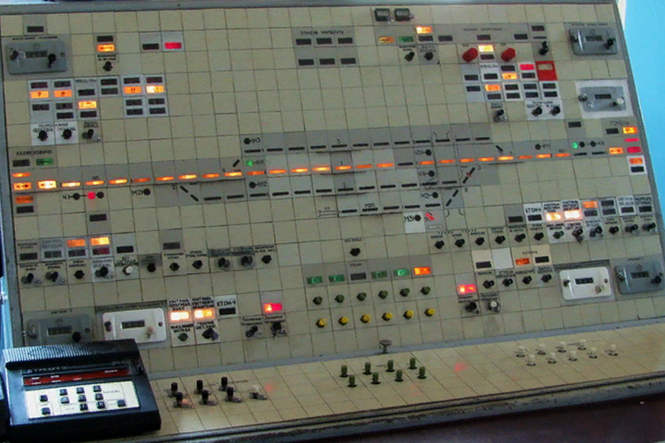
Назначение и классификация систем ЭЦ
В системах ЭЦ в качестве аппарата управления используют:
• пульт-табло с раздельным управлением стрелками и светофорами, который содержит в верхней части схему путевого развития станции, пути которой изображены в виде отдельных световых ячеек, а в нижней части располагаются кнопки для перевода и контроля положения стрелок и кнопки открытия светофоров (поездных и маневровых) со световым контролем;

Slide 28
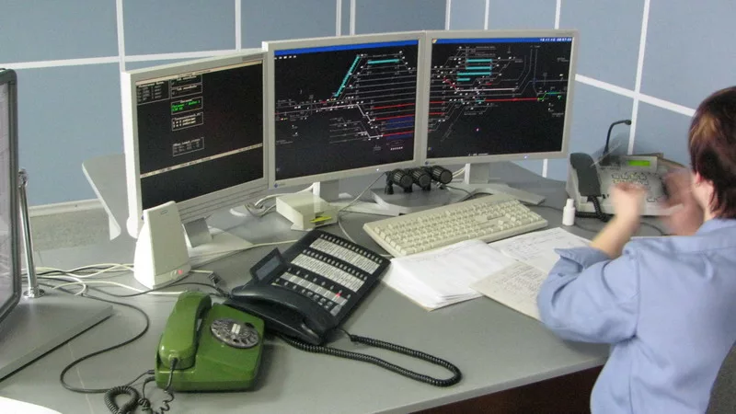
Назначение и классификация систем ЭЦ
В системах ЭЦ в качестве аппарата управления используют:
• автоматизированное рабочее место дежурного по станции АРМ ДСП, которое состоит из монитора и клавиатуры; на мониторе отображается схема путевого развития станции с визуальной информацией о поездном положении, состоянии стрелок и светофоров; с помощью клавиатуры ПЭВМ ДСП производит установку маршрутов приема и отправления и другие необходимые действия.

Slide 29

Закрепление материала
1.Какое назначение и какие преимущества имеет электрическая централизация стрелок и сигналов?
2. Какие требования предъявляются к устройствам ЭЦ на железнодорожных станциях?
3. Как классифицируются системы ЭЦ стрелок и сигналов?
4. Какие аппараты управления применяются в ЭЦ для управления стрелками и сигналами?

Slide 30
Опережающее задание по следующей теме:
Оборудование станции устройствами ЭЦ
Курс лекций Глава 15 стр. 90-102
Принципы осигнализования и маршрутизации станции, понятие маршрута;
Понятие пошерстной и противошерстной стрелки, плюсового и минусового положения стрелки;
Таблицы зависимостей стрелок и сигналов.
Условное обозначение централизованной стрелки;
Принцип разделения станции на изолированные участки и расстановки изолирующих стыков.
Оборудование станции рельсовыми цепями, двухниточный план станции.
Актуализация домашнего задания: Проработка учебной литературы и составление конспекта по характеристикам каждой системы. Курс лекций, Глава 14, стр. 88-90.

